Slide 1
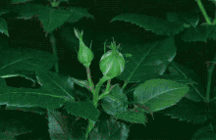
গ
ত
ম
স্বা
8/25/2021

Slide 2
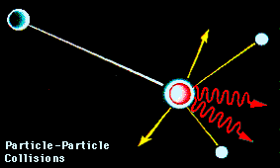
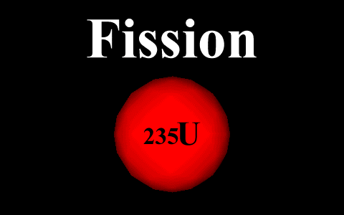
ছবিতে কি দেখতে পাচ্ছো?
8/25/2021

Slide 3
উপস্থাপনায়
বিষয়ঃ পদার্থ বিজ্ঞান -2
শ্রেণিঃ নবম (ভোকেশনাল) ২০২১
অধ্যায়ঃ ১ ও ২
গণিত অ্যাসাইনমেন্ট-০১
সপ্তাহঃ ৩য়
মোঃ সাজ্জাদ হোসেন
সহকারী শিক্ষক (পদার্থ বিজ্ঞান )
সোনারগাঁ পাইলট বালিকা উচ্চ বিদ্যালয় , সোনারগাঁ , নারায়ণগঞ্জ
মুঠোফোনঃ ০১৯২৭-৪৭৩৩০৬
8/25/2021
sazzadhossen954@gmail.com
3

Slide 5
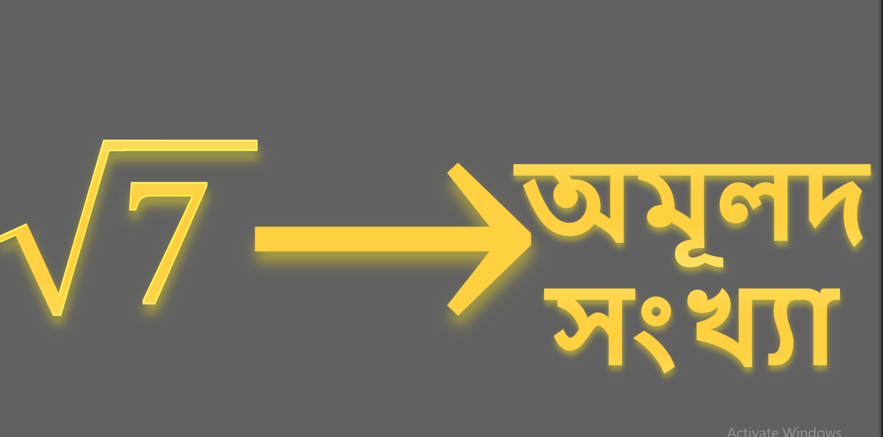
Math Assignment
সপ্তাহ৩
Nine (VOC) 2021
এসা. ১
8/25/2021

Slide 6
নবম (ভোকেশনাল)-২০২১
গণিত-১ এসাইনমেন্ট
তৃতীয় সপ্তাহ
“বাস্তব সংখ্যা’’
০১
8/25/2021

Slide 7
$$→$$
$$\sqrt{7 }$$
অমূলদ
সংখ্যা
8/25/2021

Slide 8
শিখনফল
উক্ত পাঠ শেষে শিক্ষার্থীরা - - -
বাস্তব সংখ্যার শ্রেণিবিন্যাস করতে পারবে।
ফাংশন ব্যাখ্যা ও গঠন করতে পারবে।
8/25/2021

Slide 9
নির্দেশক
০১. 3 এবং $\sqrt{11}$ দুইটি বাস্তব সংখ্যার মধ্যে কোনটি মূলদ এবং কোনটি অমূলদ? এদের মধ্যবর্তী দুইটি অমূলদ সংখ্যা নির্ণয় কর।
০২. প্রমাণ কর যে, $\sqrt{7}$ একটি অমূলদ সংখ্যা।
০৩. $g\left(z\right)=\frac{1+z^{2}+z^{4}}{z^{2}}$ হলে $g\left(\frac{1}{2}\right)$ এবং $g\left(\sqrt{2}\right)$ নির্ণয় কর এবং দেখাও যে, $g\left(\frac{1}{2^{2}}\right)=g(2^{2})$
8/25/2021

Slide 10
০১. 3 এবং $\sqrt{11}$ দুইটি বাস্তব সংখ্যার মধ্যে কোনটি মূলদ এবং কোনটি অমূলদ? এদের মধ্যবর্তী দুইটি অমূলদ সংখ্যা নির্ণয় কর।
কোনটি মূলদ ও কোনটি অমূলদ সঠিকভাবে নির্দেশ করলে। (১);
মুলদ অমূলদ নির্দেশনা এবং a ও b ধরে সুনির্দিষ্ট প্রক্রিয়া প্রয়োগ করলে। (২);
মুলদ অমূলদ নির্দেশনা এবং a ও b ধরে সুনির্দিষ্ট প্রক্রিয়ায় মধ্যবর্তী একটি মূলদ সংখ্যা নিররণয় করলে। (৩);
মুলদ অমূলদ নির্দেশনা এবং a ও b ধরে সুনির্দিষ্ট প্রক্রিয়ায় মধ্যবর্তী দুইটি মূলদ সংখ্যা নিররণয় করলে । ১ = (৪)
সমাধানঃ
মূলদ সংখ্যাঃ
যে সকল সংখ্যাকে ভগ্নাংশ আকারে বা $\frac{p}{q}$ আকারে প্রকাশ করা যায় সে সকল সংখ্যাকে মূলদ সংখ্যা বলে। যেমনঃ $\frac{7}{2}=3.5; \frac{5}{1}=5$ ইত্যাদি।
অমূলদ সংখ্যাঃ
যে সকল সংখ্যাকে ভগ্নাংশ আকারে বা $\frac{p}{q}$ আকারে প্রকাশ করা যায় না সে সকল সংখ্যাকে অমূলদ সংখ্যা বলে। যেমনঃ $\sqrt{2}=1.41421356237………; \sqrt{3}=1.7320508075………$ইত্যাদি।
$∴$ 3 একটি মূলদ সংখ্যা কারণ 3 কে ভগ্নাংশ আকারে প্রকাশ করা যায়। যেমনঃ $3= \frac{3}{1}$
এবং $\sqrt{11}=3.31662479035………$ একটি অমূলদ সংখ্যা কারণ ইহাকে ভগ্নাশ রূপে বা $\frac{p}{q}$ রূপে প্রকাশ করা যায় না।
আবার, ধরি, 3 এবং $\sqrt{11}$ এর মধ্যবর্তী দুটি সংখ্যা a ও b
$$a=3.101001000100001……$$
$$b=3.202002000200002……$$
a ও b উভয়ই স্পষ্টত বাস্তব সংখ্যা এবং তারা 3 ও $\sqrt{11}$ এর মধ্যবর্তী
অর্থাৎ, $3<3.101001000100001……<$ $\sqrt{11}$
এবং, $3<3.101001000100001……<$ $\sqrt{11}$
আবার, a ও b কে সাধারণ ভগ্নাংশ আকারে বা $\frac{p}{q}$ আকারে প্রকাশ করা যায় না।
অতএব, a ও b উভয়ই অমূলদ সংখ্যা ।
8/25/2021

Slide 11
০২. প্রমাণ কর যে, $\sqrt{7}$ একটি অমূলদ সংখ্যা।
$\sqrt{7}$ একটি পূর্ণ সংখ্যা নয়, প্রমাণ করলে। (১)
$\sqrt{7}$ কে মূলদ সংখ্যা ধরে প্রাপ্ত অসামঞ্জস্য দেখাতে পারলে। ২
$\sqrt{7}$ একটি অমূলদ সংখ্যা প্রমাণের ধারাবাহিকতা রক্ষা করলে।৩
ধারাবাহিকতা রক্ষা করে সম্পূর্ণ প্রমাণ সম্পন্ন করলে।৪
8/25/2021

Slide 12
সমাধানঃ
এখানে,
$\sqrt{7}=2.645751311064591$
স্পষ্টত $\sqrt{7}$ একটি ভগ্নাংশ।
অর্থাৎ, $2<2.645751311064591……<3$
$∴\sqrt{7}$ পূর্ণ সংখ্যা নয়।
ধরি, $\sqrt{7}$ একটি মূলদ সংখ্যা
তাহলে, $\sqrt{7}=\frac{p}{q}$ [যেখানে p ও q পরস্পর সহমৌলিক স্বাভাবিক সংখ্যা এবং $q>1$]
বা, $7= \frac{p^{2}}{q^{2}}$ [বর্গ করে]
বা, $7q=$ $\frac{p^{2}}{q}$ [ উভয় পক্ষকে q দ্বারা গুণ করা]
স্পষ্টত $7q$পূর্ণ সংখ্যা কিন্তু $\frac{p^{2}}{q}$ পূর্ণ সংখ্যা নহে। কারণ p ও q স্বাভাবিক সংখ্যা এবং এওরা পরস্পরের সহমৌলিক এবং $q>1$।
$∴$ $7q$ ও $\frac{p^{2}}{q}$ সমান হতে পারে না।
অর্থাৎ, $7q≠\frac{p^{2}}{q}$
$∴$ $\sqrt{7}$ এর মান $\frac{p}{q}$ আকারের কোনো সংখ্যা হতে পারে না।
অর্থাৎ
$\sqrt{7}$ একটি অমূলদ সংখ্যা (প্রমাণিত)

Slide 13
০৩. $g\left(z\right)=\frac{1+z^{2}+z^{4}}{z^{2}}$ হলে $g\left(\frac{1}{2}\right)$ এবং $g\left(\sqrt{2}\right)$ নির্ণয় কর এবং দেখাও যে, $g\left(\frac{1}{Z^{2}}\right)=g(Z^{2})$
$g\left(\frac{1}{2}\right) নির্ণয় করলে।$ (১);
$g\left(\frac{1}{2}\right)$ এবং $g\left(\sqrt{2}\right)$ নির্ণয় করলে। (২);
$g\left(\frac{1}{2}\right)$ এবং $g\left(\sqrt{2}\right)$ নির্ণয় করে $g\left(\frac{1}{Z^{2}}\right)$নির্ণয় করলে। (৩);
$g\left(\frac{1}{2}\right)$ এবং $g\left(\sqrt{2}\right)$ নির্ণয়, $g\left(\frac{1}{Z^{2}}\right)$, $g\left(Z^{2}\right)$ নির্ণয়ের মাধ্যমে প্রমাণ সম্পন্ন করলে। (৪)
দেওয়া আছে,
$g\left(z\right)=\frac{1+Z^{2}+Z^{4}}{Z^{2}}$
$∴g\left(\frac{1}{2}\right)=\frac{1+{\left(\frac{1}{2}\right)}^{2}+{\left(\frac{1}{2}\right)}^{4}}{{\left(\frac{1}{2}\right)}^{2}}=\frac{1+\frac{1}{4}+\frac{1}{16}}{\frac{1}{4}}= \frac{\frac{16+4+1}{16}}{\frac{1}{4}}=\frac{\frac{21}{16}}{\frac{1}{4}}=\frac{21}{16}×\frac{4}{1}=\frac{21}{4}$ Ans:
এবং$g\left(\sqrt{2}\right)=\frac{1+{(\sqrt{2})}^{2}+{(\sqrt{2})}^{4}}{{(\sqrt{2})}^{2}}=\frac{1+2+4}{{(\sqrt{2})}^{2}}=\frac{7}{2}$ Ans:
আবার, দেওয়া আছে, $g\left(z\right)=\frac{1+Z^{2}+Z^{4}}{Z^{2}}$
$∴$LHS, $g\left(\frac{1}{Z^{2}}\right)=\frac{1+{\left(\frac{1}{z^{2}}\right)}^{2}+{\left(\frac{1}{z^{2}}\right)}^{4}}{{\left(\frac{1}{z^{2}}\right)}^{2}}=\frac{1+\frac{1}{Z^{4}}+\frac{1}{Z^{8}}}{\frac{1}{Z^{4}}}=\frac{\frac{Z^{8}+Z^{4}+1}{Z^{8}}}{\frac{1}{Z^{4}}}=\frac{Z^{8}+Z^{4}+1}{Z^{8}}×\frac{Z^{4}}{1}=\frac{Z^{8}+Z^{4}+1}{Z^{4}}$
RHS, $g\left(z^{2}\right)=\frac{1+{\left(z^{2}\right)}^{2}+{\left(z^{2}\right)}^{4}}{{\left(z^{2}\right)}^{2}}=\frac{1+z^{4}+z^{8}}{z^{4}}=\frac{Z^{8}+Z^{4}+1}{Z^{4}}$
সুরতাং L.H.S. = R.H.S. (প্রমাণিত )

Slide 14
একক কাজ
এসাইনমেন্টটি নিজে করবে
8/25/2021

Slide 15
বাড়ির কাজ
এসাইনমেন্টের কাজ শেষ করে আগামীদিন জমা দিবে এবং নতুন আরেকটি এসাইনমেন্ট করবে।
8/25/2021

Slide 16
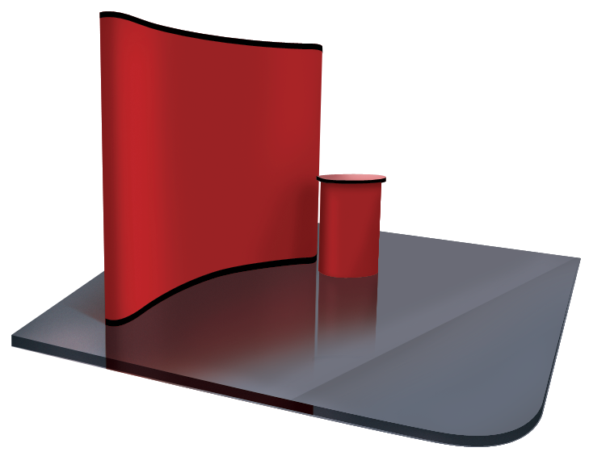
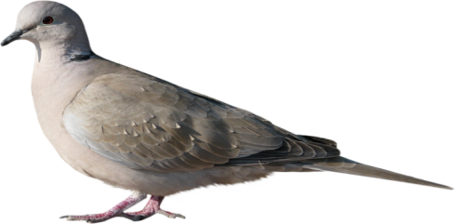
ধন্যবাদ
8/25/2021
sazzadhossen954@gmail.com

